Slide 1









( القوانين الصفية )
أجلس جلسة صحيحة .
الالتزام بالهدوء .
أرفع يدي عند المشاركة.
أحترم الآخرين .
أستمع لشرح معلمتي .
أحافظ على نظافة المكان .
اعداد : أ/ نوره الأكلبي...

Slide 2

( مـسـألة اليوم )
ثمن شريط الألعاب في مدينة المرح ٢٩ ريالًا، يُضاف إليها 4 ريالاتٍ رسوم دخول. إذا وفَّرت إيمان 50 ,4 ريالا أسبوعيًّا من مصروفها مدة ثلاثة أسابيع متتالية. فما المبلغ الذي تحتاج إلى توفيره لشراء تذكرةٍ واحدةِ؟
اعداد : أ/ نوره الأكلبي...

Slide 3
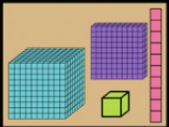
نـــــشــــاط
باستعمال قطع دينز اعمل نموذج للعدد 92 .
أمثل 92 ÷ 4 بوضع أعداد متساوية من العشرات والآحاد في أربع مجموعات متساوية .
ما العدد الذي يمثل كل مجموعة ؟
اعداد : أ/ نوره الأكلبي...

Slide 4


4-3 : القسْمة علَى عَددِ من رَقْم واحِدٍ٠
تـــشـــويـــــقــــه
اعداد : أ/ نوره الأكلبي...

Slide 5



4-3 : القسْمة علَى عَددِ من رَقْم واحِدٍ٠
فِكْرَةُ الدَّرْس:
أقسِمُ عَددًا من أربعةِ أَرقام ِعلى الأكثرِ على عَددٍ منْ رقم واحدٍ..
الْمُفْرَدَاتُ :
بَاقي القِسمةِ.
اعداد : أ/ نوره الأكلبي ... صفحة 120

Slide 6
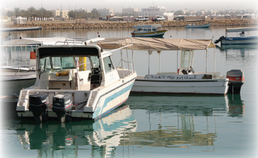
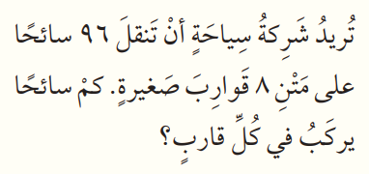
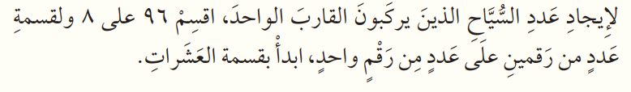
4-3 : القسْمة علَى عَددِ من رَقْم واحِدٍ٠
اسْــتــعِـــدَّ :
فِكْرَةُ الدَّرْس:
أقسِمُ عَددًا من أربعةِ أَرقام ِعلى الأكثرِ على عَددٍ منْ رقم واحدٍ..
الْمُفْرَدَاتُ :
بَاقي القِسمةِ.
اعداد : أ/ نوره الأكلبي ... صفحة 120

Slide 7
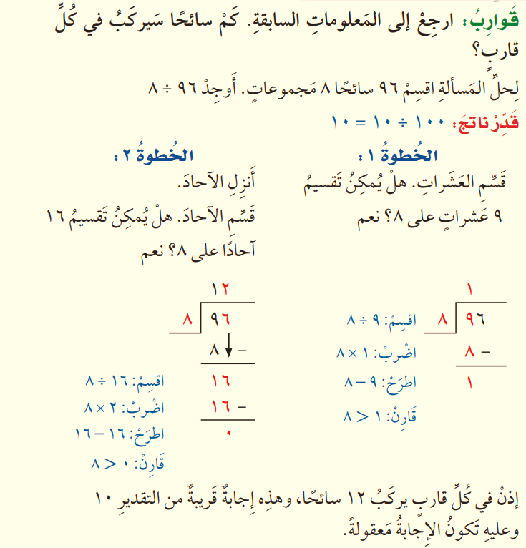

4-3 : القسْمة علَى عَددِ من رَقْم واحِدٍ٠
مثال : من واقع الحياة .
فِكْرَةُ الدَّرْس:
أقسِمُ عَددًا من أربعةِ أَرقام ِعلى الأكثرِ على عَددٍ منْ رقم واحدٍ..
الْمُفْرَدَاتُ :
بَاقي القِسمةِ.
اعداد : أ/ نوره الأكلبي ... صفحة 120

Slide 8


4-3 : القسْمة علَى عَددِ من رَقْم واحِدٍ٠
فِكْرَةُ الدَّرْس:
أقسِمُ عَددًا من أربعةِ أَرقام ِعلى الأكثرِ على عَددٍ منْ رقم واحدٍ..
الْمُفْرَدَاتُ :
بَاقي القِسمةِ.
اعداد : أ/ نوره الأكلبي ... صفحة 120

Slide 9
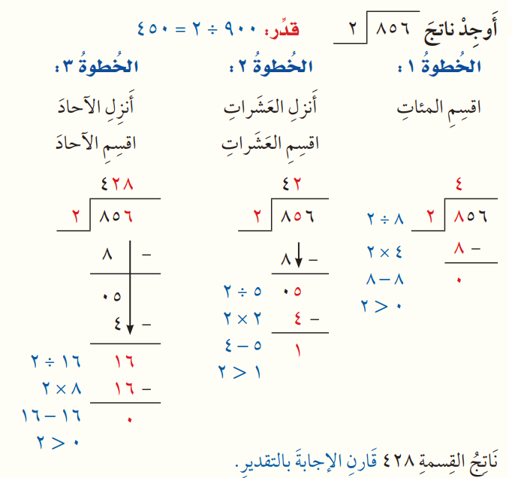

4-3 : القسْمة علَى عَددِ من رَقْم واحِدٍ٠
مِثال : القِسْمةُ على عَددٍ من رَقْمِ واحِدٍ .
فِكْرَةُ الدَّرْس:
أقسِمُ عَددًا من أربعةِ أَرقام ِعلى الأكثرِ على عَددٍ منْ رقم واحدٍ..
الْمُفْرَدَاتُ :
بَاقي القِسمةِ.
اعداد : أ/ نوره الأكلبي ... صفحة 121

Slide 10
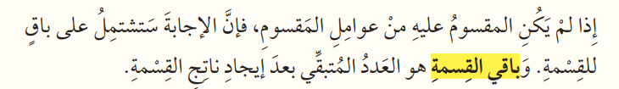
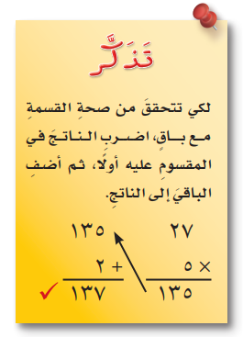
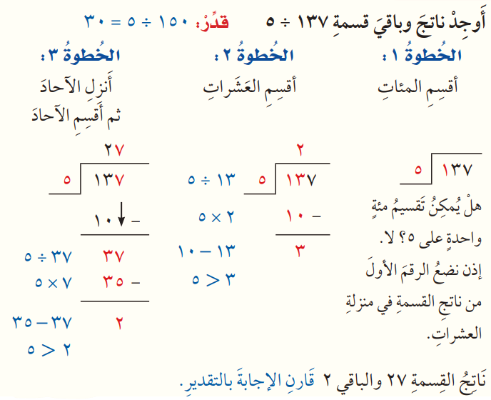

4-3 : القسْمة علَى عَددِ من رَقْم واحِدٍ٠
مِثال :
القِسْمةُ مـعَ بــأقِ .
اعداد : أ/ نوره الأكلبي ... صفحة 121

Slide 11
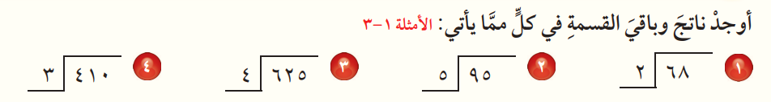
تــــأكَّــــدْ
اعداد : أ/ نوره الأكلبي ... صفحة 122

Slide 12
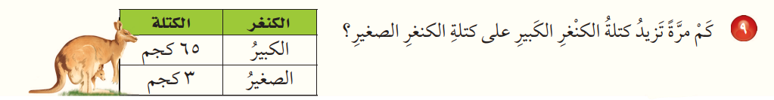

تــــأكَّــــدْ
اعداد : أ/ نوره الأكلبي ... صفحة 122

Slide 13
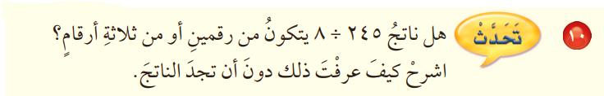
تــــأكَّــــدْ
اعداد : أ/ نوره الأكلبي ... صفحة 122

Slide 14
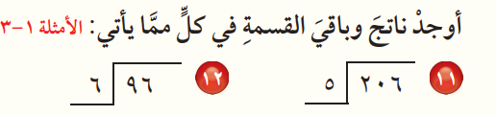
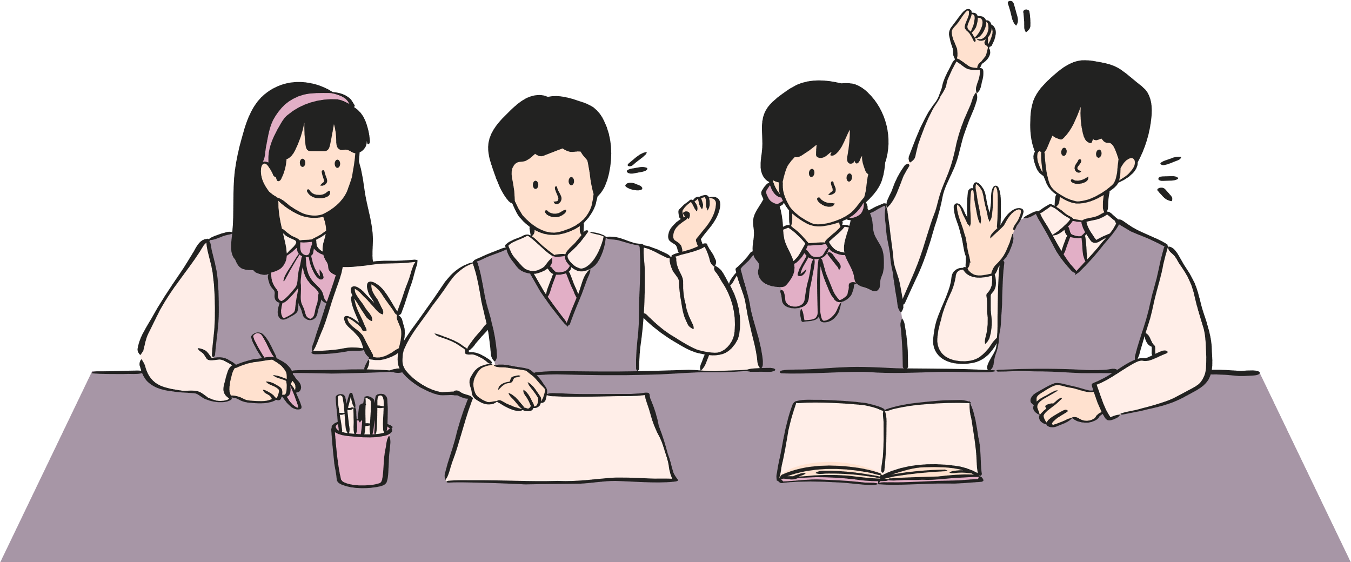
تَدَرَّبْ وَحلَّ المَسَائِلَ
اعداد : أ/ نوره الأكلبي ... صفحة 122

Slide 15
تَدَرَّبْ وَحلَّ المَسَائِلَ
اعداد : أ/ نوره الأكلبي ... صفحة 122

Slide 16
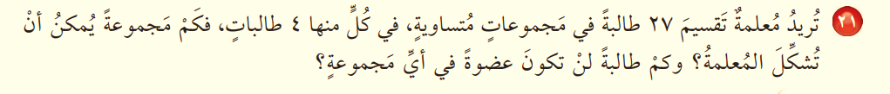
تَدَرَّبْ وَحلَّ المَسَائِلَ
اعداد : أ/ نوره الأكلبي ... صفحة 122

Slide 17
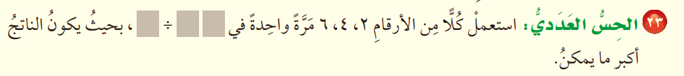

مسائلُ مهاراتِ التفكيرِ العُليا
اعداد : أ/ نوره الأكلبي ... صفحة 122

Slide 18




( نـــشـــاط تـــفـــاعـــلـــي )

Slide 19


حل اختبار منتصف الفصل صفحه 123

